Slide 1
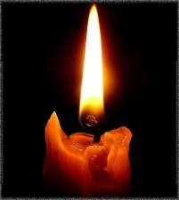
Афганистан – ты боль моей души… 25.12.1979 – 15.02.1989
Маркер Л.М. КГУ «Общеобразовательная школа №1 города Атбасар отдела образования по Атбасарскому району
управления образования Акмолинской области»

Slide 2
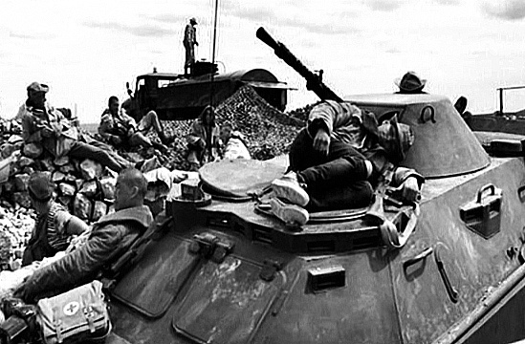
27 декабря 1979 - штурмом дворца Амина началась Афганская война.

Slide 3
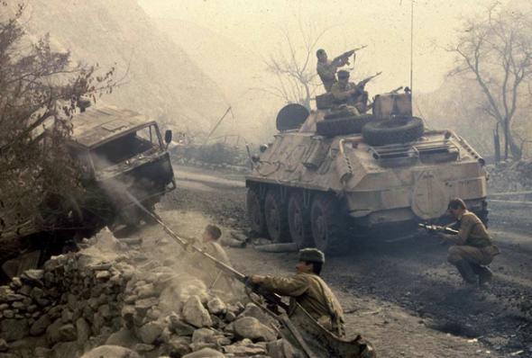
Афганистан – ты стих души моей
О верности Святой солдатской чести,
О памяти той круговерти дней,
Где всё смешалось: ложь и правда вместе…

Slide 4
Никто не забыт – ничто не забыто!
Но, чтобы не забыть – надо помнить!
А, чтобы помнить – надо знать!

Slide 5
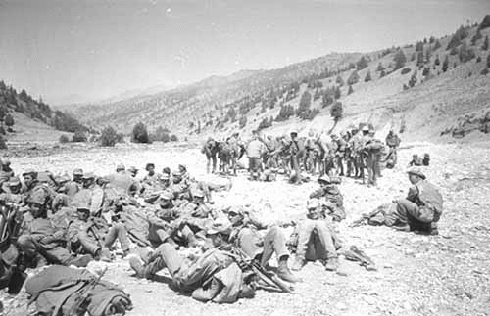
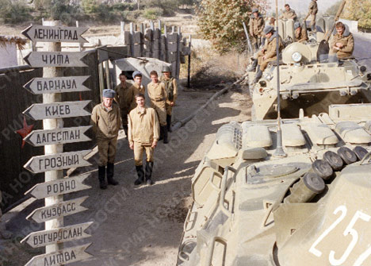
Война длилась девять лет, один месяц и девятнадцать дней.

Slide 6
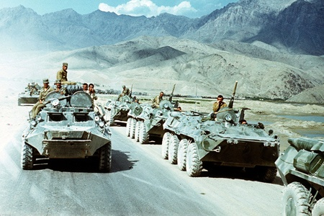
Через Афганистан прошло более полумиллиона советских воинов.
Общие потери нашей страны в этой войне составили 13833 человек.
Пропали без вести и были захвачены в плен 330 человек.

Slide 7
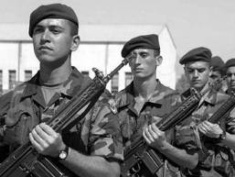
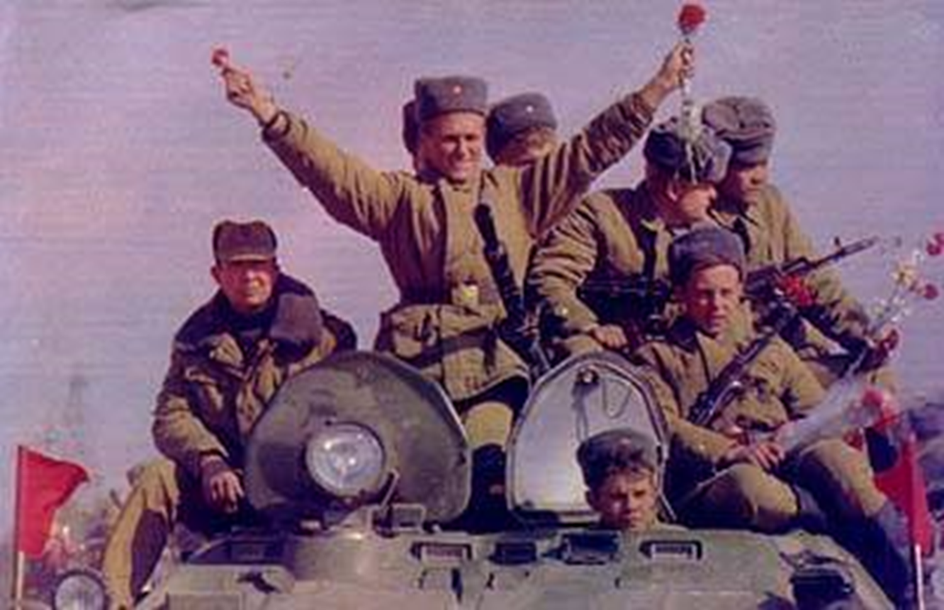
В 1989 году, 15 февраля последние советские войска покинули государство Афганистан. Так закончилась 10-летняя война.

